Slide 1
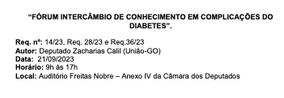
Alípio de Sousa Neto MD PhD.
Vice Presidente da Sociedade Brasileira de Retina e Vítreo
Representante do CBO-Conselho Brasileiro de Oftalmologia
Conselheiro do CRMDF e da Câmara Técnica de Oftalmologia do CFM

Slide 2
Retinopatia diabética
Pessoas com diabetes possuem 30 vezes mais chances de evoluir para cegueira quando comparadas com indivíduos não diabéticos
A retinopatia diabética (RD) está entre as principais causas de perda de visão em pessoas entre 20 e 75 anos, sendo o edema macular diabético o principal motivo
Quanto maior o tempo com diabetes, maior o risco de comprometimento da retina. Se a glicemia não estiver sob controle, as chances de desenvolver a retinopatia também aumentam

Slide 3
diabete
Diabético mal controlado morre cedo (infarto, Insuficiência Renal)
AUMENTA O NÚMERO DE CEGUEIRA
CRESCE A RETINOPATIA DIABÉTICA
CRESCE A IDADE MÉDIA DE VIDA
CONTROLE DAS DOENÇAS
50% dos pacientes com EMD não tratados podem perder mais de duas linhas de acuidade visual em 2 anos e evoluir para cegueira

Slide 4
Edema Macular Diabético
Principal causa de baixa visão nos pacientes com RD
APROXIMADAMENTE 1 EM CADA 2 PACIENTES ADULTOS QUE VIVEM COM DIABETES NÃO SÃO DIAGNOSTICADOS

Slide 5
Consequências

Slide 6
^{IMPACTO SOCIOECONÔMICO}
Realização de atividades diárias
Bem-estar emocional
NECESSIDADE
DE UMA
SEGUNDA PESSOA
Independência
Capacidade de dirigir

Slide 7
Os custos indiretos da cegueira são significativos, chegando a superar em 5x o custo com os cuidados de saúde diretos
Perda de renda
Reabilitação e educação
Perda de produtividade
Absenteísmo

Slide 8
Diagnóstico & tratamento precoce
Como a perda visual pode não estar presente nos estágios iniciais da retinopatia, o rastreamento oftalmológico de pessoas com diabetes é essencial para permitir o diagnóstico e a intervenção precoce em caso de RD.

Slide 9
POLITICAS PÚBLICAS DE ATENÇÃO E COMPLICAÇÕES DO DIABETES

Slide 10
Os PCDTs estabelecem as práticas e acesso aos tratamentos realizados pelo SUS, sendo importantes para gestão e regulação de medicamentos, produtos e procedimentos
Protocolos Clínicos de Diretrizes Terapêuticas (PCDT)

Slide 11
O PCDT de Retinopatia Diabética (RD) atualmente vigente foi publicado em 2021 e decorre da incorporação dos antiangiogênicos aflibercepte e ranibizumabe no SUS
aflibercepte
ranibizumabe
Incorporados no âmbito do Sistema Único de Saúde - SUS, conforme protocolo do Ministério da Saúde e assistência oftalmológica no SUS.

Slide 12
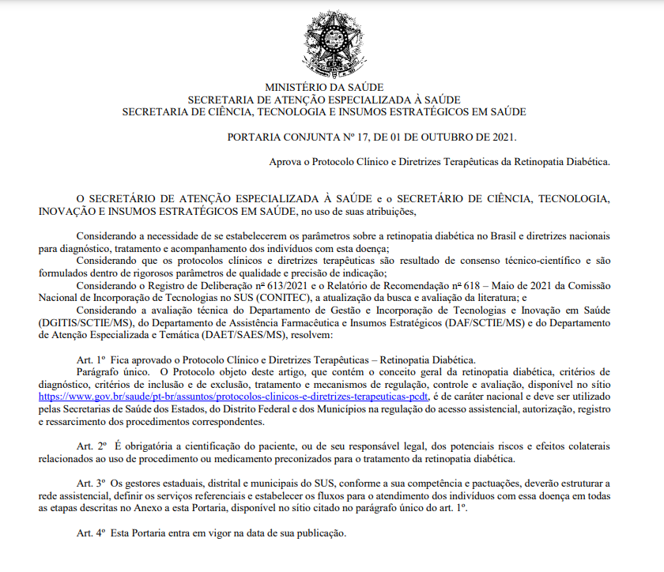

Slide 13
Principais pontos do PCDT– Tratamento
Tratamento de acordo com a gravidade da RD
Gravidade Clínica
Diabetes Mellitus sem ou com RD até grau moderado e sem EMD
Retinopatia diabética não proliferativa (RDNP) grave e muito grave sem edema macular Retinopatia diabética proliferativa (RDP) sem características de alto risco sem EMD
Retinopatia diabética proliferativa (RDP) de alto risco sem edema macular
Edema macular diabético com qualquer grau de retinopatia diabética
Controle glicêmico e acompanhamento
Panfotocoagulação a laser
Panfotocoagulação a laser;
vitrectomia em casos específicos
Anti-VEGF (1° opção), fotocoagulação a laser extrafoveal e vitrectomia em casos específicos

Slide 14
Vem participando da luta contra contra a cegueira desde sua fundação
Está aberto para estimular e ajudar nas políticas públicas
24 pelo glaucoma (20/5/23)
24 pelo diabete (21/ 11/23)

Slide 15
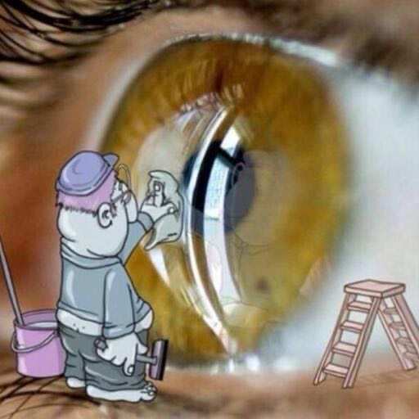
Também já tive cabelo preto
Obrigado

